Slide 1
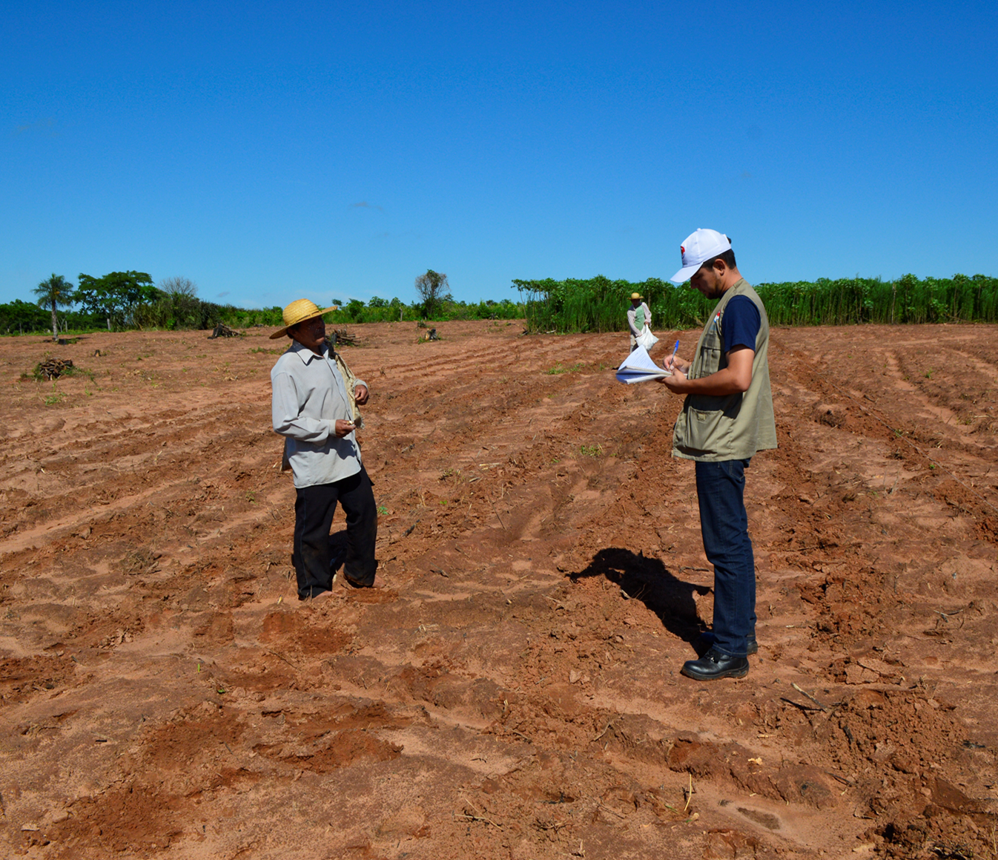
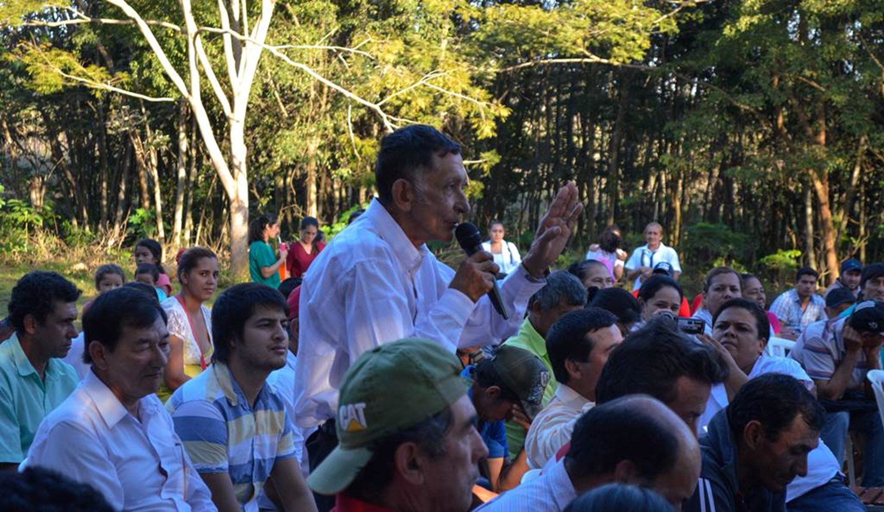
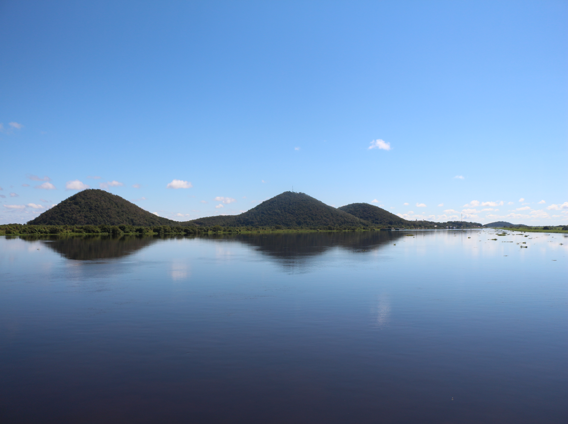
Fortalecer a los Consejos de Desarrollo Local
para apoyar a la implementación de las Contribuciones Nacionales Determinadas (NDC´s) y al acceso a financiamiento climático

Slide 2
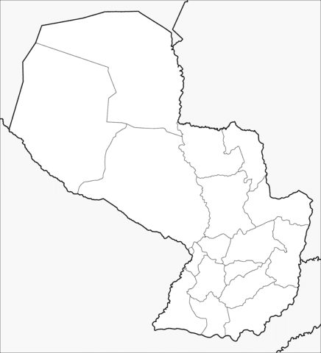
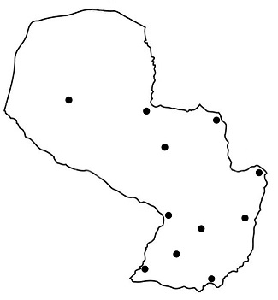
Estado del Clima Paraguay 2019
Impactos Económicos del Cambio Climático
en 6 Departamentos
Benjamin Grassi
Fabricio Vázquez
Raquel Rodríguez

Slide 3
La temperatura aumenta en el Paraguay

Slide 4
El calor se recrudece
Cantidad de olas de calor por décadas, 1980-2019

Slide 5
Un clima en humedecimiento

Slide 6
Sequías

Slide 8
Potencialidades
Limitaciones
Se obtuvieron resultados con criterios científicos, con datos reales.
Se tiene una herramienta para la toma de decisiones.
Se deja una base de datos depurada para futuros estudios de cambio climático.
Falta de datos publicados.
Falta de control de calidad de la información.
Falta de una red meteorológica con mayor densidad de estaciones especialmente en el Chaco.

Slide 9
Impactos Económicos del Cambio Climático
en 6 departamentos

Slide 10
Impactos Económicos del Cambio Climático
en 6 departamentos
Resumen de pérdidas, en millones de dólares
Alto Paraná | Caaguazú | San Pedro | Paraguarí | Guairá | Cordillera | TOTAL
960 | 522 | 405 | 13 | 28 | 2 | 1.930

Slide 11
Potencialidades
Limitaciones
Se obtuvieron resultados con criterios científicos, con datos reales, pero solo de ciertos sistemas productivos.
Se tiene una herramienta para la toma de decisiones, pero no siempre amigable.
Se deja una base de datos depurada para futuros estudios de cambio climático.
Presentación de datos en positivo. Cuanto hubiese crecido la economía sin sequias ni heladas.
Falta de datos económicos.
Falta de control de calidad de la información.
Escasa visibilidad de la relevancia económica.
Los eventos extremos están naturalizados.

